Slide 1


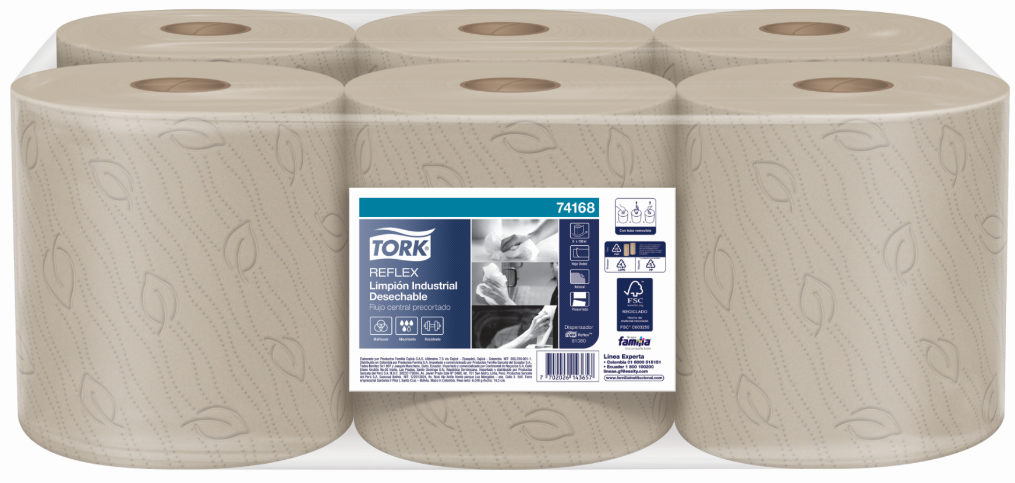


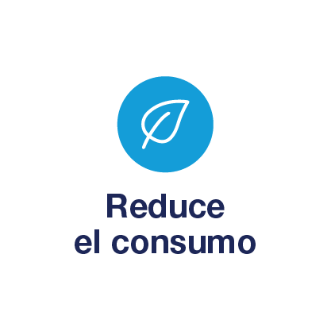
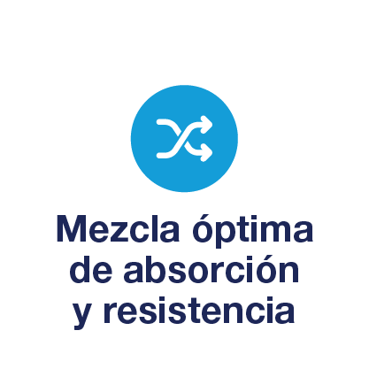
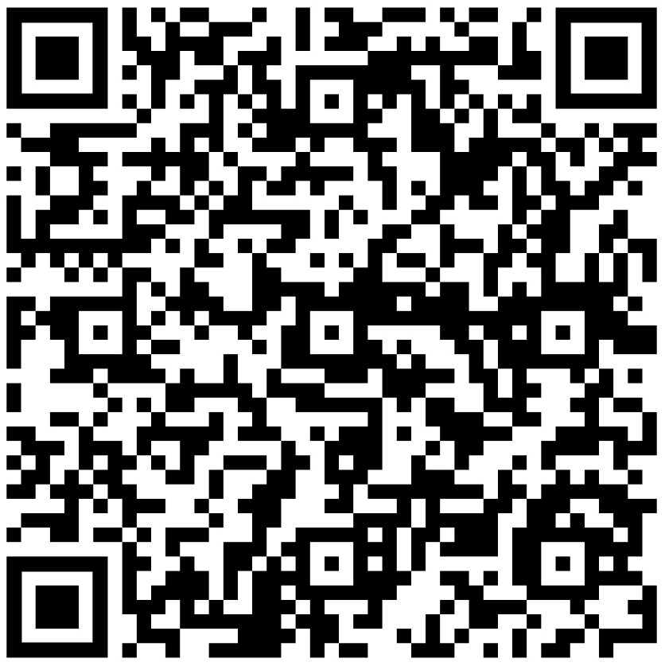
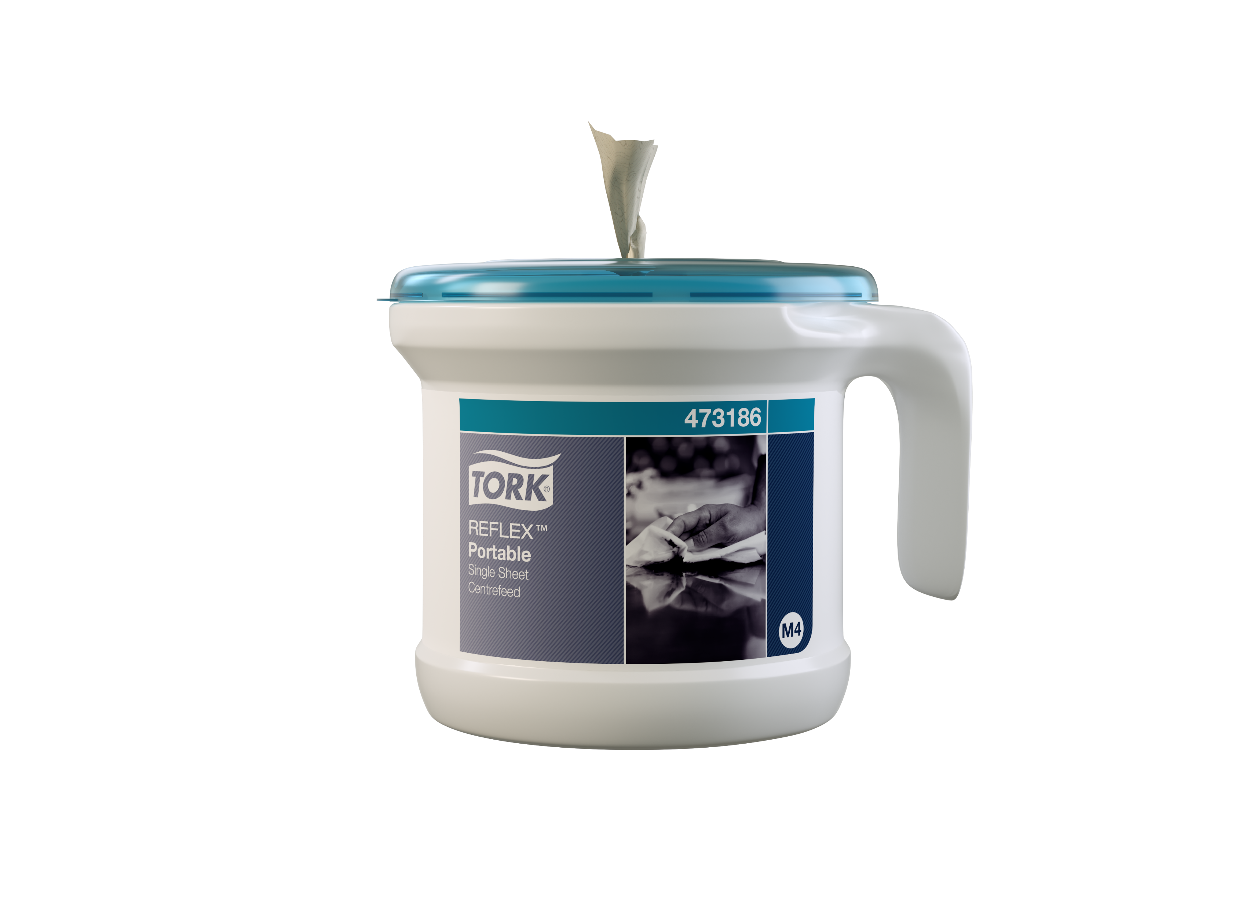
Tork ® Reflex TM
Limpión de Papel
Código: 74168
M4
Repuesto
Empaque
EAN 13: 7702026143657
ITF 14: 17702026143654
Empaque secundario:
LDPE (#4) - empaque 100% reciclable
Largo x ancho x alto:
55.5 x 37 x 19.5 cm
Volumen caja:
0.04 m³
Cajas por tendido:
6 cajas
Tendidos por pallet:
11 cajas
Color:
Natural
Peso bruto caja:
6.98 kg
Piezas x caja:
6 rollos
Peso neto caja:
6.67 kg
Largo x ancho rollo:
150 m x 19.2 cm
Biodegradabilidad:
Este producto es considerado
biodegradable, de acuerdo al método estandarizado de la norma ASTM D5338 (se biodegrada más del 70% en 45 días)
Capas:
2 capas
Diámetro rollo:
18.5 cm
Peso aproximado rollo:
1.16 Kg
Vencimiento:
El producto tiene una vida útil muy larga si se almacena adecuadamente, se recomienda consumir en los 3 primeros años
País de origen
Colombia
Certificaciones:
FSC® - C003255
Descubre todo nuestro
Catálogo de Productos
¡Escanea ahora!
Dispensadores
81080
Tork® Reflex™ Dispensador de Limpión de Pared
wwww.familiainstitucional.com / Tork.gf@essity.com / Línea Tork Colombia: 01 8000 515151 / Línea Tork Ecuador: 1 800 100200

